Slide 1
Fréquence des mutations du gène EGFR dans les carcinomes pulmonaires résécables non à petites cellules non-épidermoïdes
Carrefour Pathologie
16/11/2022
Pierre PETITJEAN

Slide 3
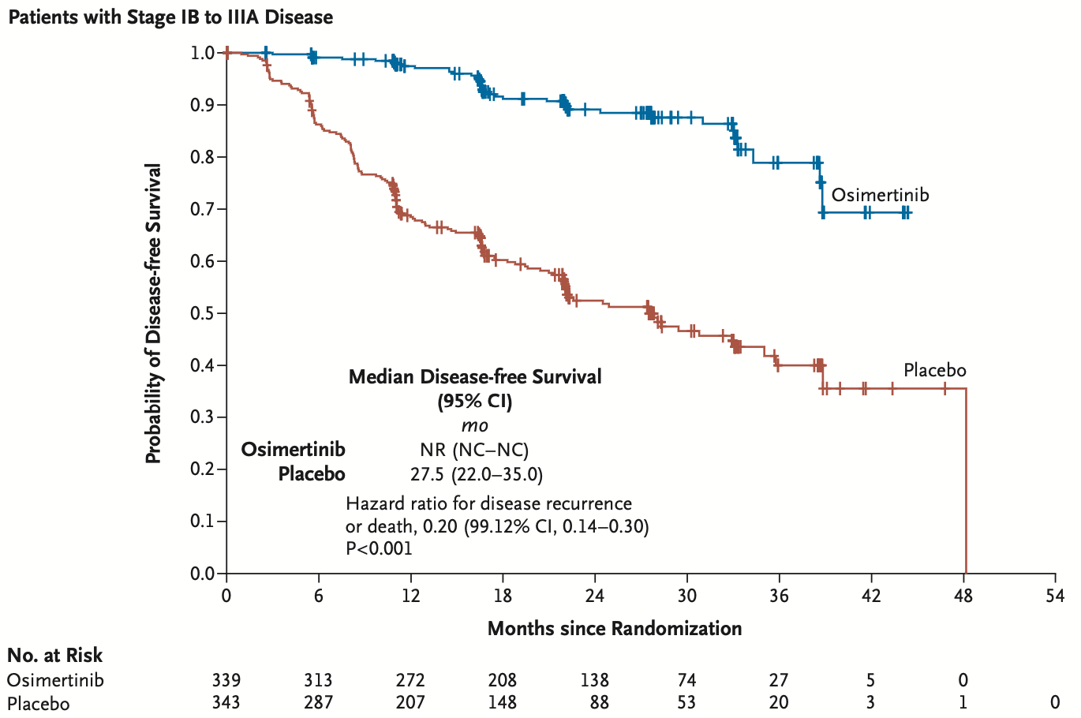
Osimertinib adjuvant des CBNPC-NE résécables
Essai ADAURA 2020
-> Amélioration de la survie sans récidive
ATU 2020 / AMM 2022 : osimertinib
- CBNPC-NE avec mutation du gène EGFR L858R ou délétion exon 19
- Stades IB à IIIA
R0
Score OMS 0 ou 1
Stade IB : T2a N0
Stade II : T2b à T3 N0 / T1 à T2b N1
Stade IIIA : T4 N0 / T3 à T4 N1 / T1 à T2b N2
Survie sans récidive observée dans l’essai ADAURA
Osimertinib in resected EGFR-mutated non-small-cell lung cancer, Wu et al., NEJM, 2020
Recherche des mutations du gène EGFR dans les CBNPC-NE résécables

Slide 4
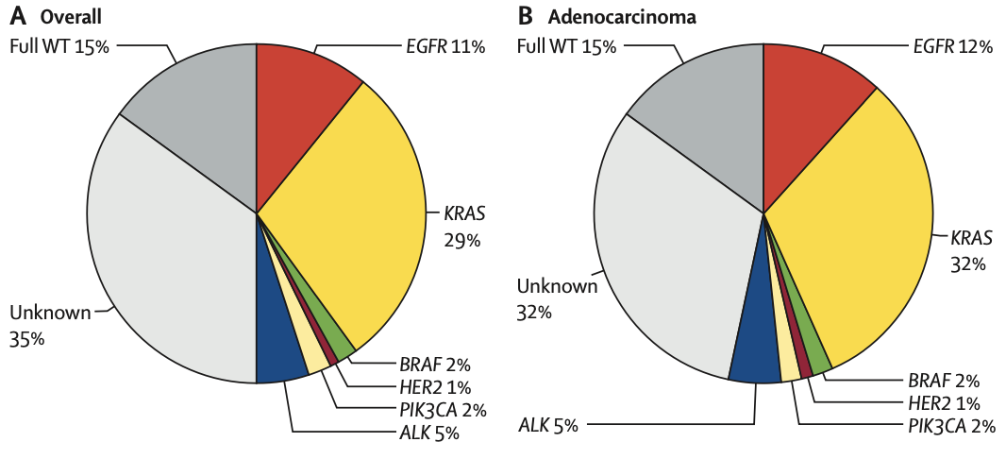
Fréquence des mutations du gène EGFR ?
En France et en Europe
Déterminée à partir de données de soins courants : 90% de stades métastatiques !
Routine molecular profiling of patients with advanced non-small-cell lung cancer: results of 1-year nationwide programme of the French Cooperative Thoracic Intergroup (IFCT), Barlesi et al., Lancet, 2016
Question : la fréquence des mutations du gène EGFR est elle la même dans les CBNPC-NE résécables ?

Slide 5
Etude sur données rétrospectives et prospectives non-interventionnelle
Critères d’inclusion
CBNPC-NE de diagnostic initial pris en charge au CHU d’Angers
1er janvier 2020 et 31 décembre 2021 (2 ans)
2 groupes :
« résécable » : tumeur résécable (IA à IIIB)
« avancé » : tumeur localement avancé non résécable ou métastatique (IIIA à IV)
Analyse moléculaire : NGS
Stadification tumorale faisable (UICC 8è éd. 2017)
groupe « résécable » : pTNM
groupe « avancé » : cTNM

Slide 6
Population d’étude
Groupe « résécable »
106 inclus
106 Adénocarcinomes (pADc)
Groupe « avancé »
147 inclus
105 Adénocarcinomes
27 CBNPC en faveur d’adénocarcinomes
15 autres sous-types
- 2 CBNPC en faveur de carcinomes sarcomatoïdes
- 3 CBNPC en faveur de carcinomes adénosquameux
- 1 CBNPC en faveur de carcinome mucoépidermoïde
- 9 CBNPC-NE NOS

Slide 7
Caractéristiques cliniques et tumorales
Dans le groupe résécable
43,4% de stade IA
7,6% de stade IIIB (up-staging)
11,3% de stade IIIA
(dont 7,5% N2)
Notes:
> 90% de score OMS 0 ou 1

Slide 8
Fréquence des mutations du gène EGFR
Groupes
« Résécable »
IA à IIIB : 16,0% (17/106)
« Avancé »
IIIA à IV : 12,2% (18/147)
p=0,498
- pADC seuls : 12,8% (17/133)
- IB à IIIA seuls : 15,4% (8/52)
7 / 106 (6,6%) opérés éligibles au traitement adjuvant par osimertinib

Slide 9
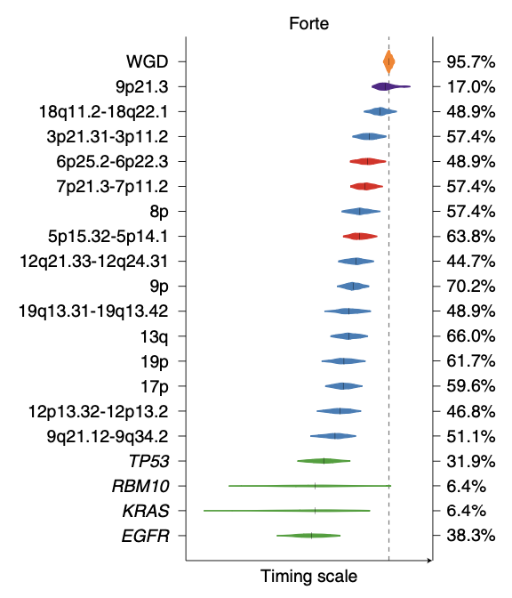
Une fréquence des mutations du gène EGFR semblable dans les CBNPC-NE résécables et avancés
Absence de différence de fréquence dans la littérature chinoise :
50% / stades localement avancés et métastatiques
A prospective, molecular epidemiology study of EGFR mutations in Asian patients with advanced non-small-cell lung cancer of adenocarcinoma histology (PIONEER), Shi & al., JTO, 2014
54% / stades résécables
Epidermal growth factor receptor mutations in resectable non-small cell lung cancer patients and their potential role in the immune landscape, Xia & al., Med Sci Monit, 2019
Explication : évènement très précoce dans la carcinogenèse des CBNPC des non-fumeurs (Zhang et al., 2021)
Genomic and evolutionary classification of lung cancer in never smokers, Zhang et al., Nature Genetics, 2021

Slide 10
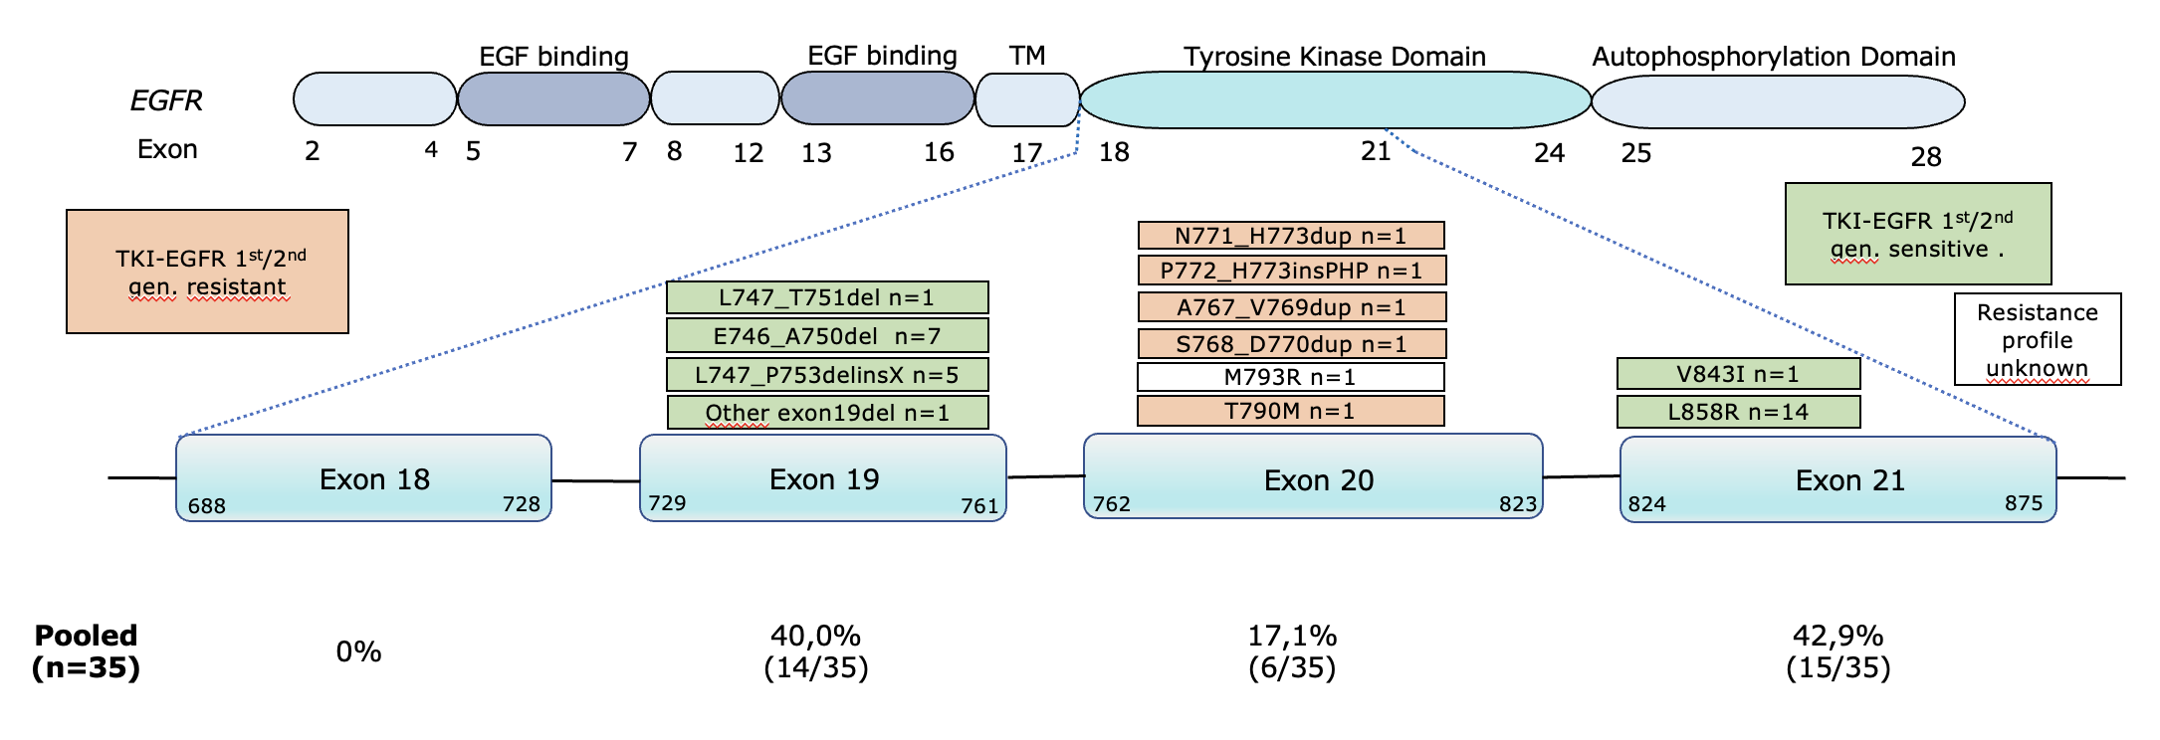
Une part élevée d’insertions/duplications de l’exon 20
Mutations exon 20 : 17,1%
11,7% ins/dup exon 20
~ 12% (Diverse EGFR exon 20 insertions and co-Occurring molecular alterations identified by comprehensive genomic profiling of NSCLC, Riess et al., JTO, 2018)
Amélioration couverture / sensibilité de détection avec NGS
Epidermal growth factor receptor mutations in lung cancer, EGFR mutations, Sharma et al., Nat Rev Cancer, 2007
Recent advances on the role of EGFR Tyrosine Kinase Inhibitors in the management of NSCLC with uncommon, non exon 20 insertions, EGFR mutations, Passaro et al., JTO, 2020
Notes:
Mutation T790M primaire : 1,1% de mutations T790M primaires parmi les cas EGFR-mt (Wang et al., 2018)

Slide 11
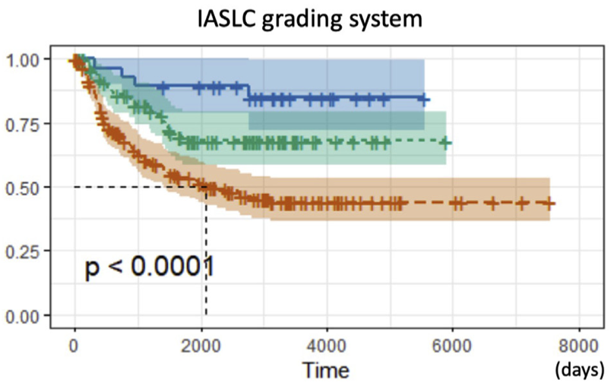
Fréquence plus faible des mutations du gène EGFR en cas de pADc de grade 3
Grade : type histopathologique prédominant ET proportion du contingent de haut grade (micropapillaire, solide, cribriforme, glandes complexes)
A grading system for invasive pulmonary adenocarcinoma: a proposal from the international association for the study of lung cancer pathology committee, Moreira et al., JTO, 2020
Proportion au diagnostic
Grade 1 = 2,9%
Grade 2 = 57,3%
Grade 3 = 39,8%
Grade 1 = 3,9%
Grade 2 = 32,3%
Grade 3 = 63,7%
Surreprésentation de pADC de grades 3 au diagnostic chez Deng
Série chinoise ≠ européenne (sous-type micropapillaire ++ en Chine)

Slide 12
Conclusion
Pas de différence significative de fréquence de la mutation du gène EGFR avec les stades localement avancés non résécables et métastatiques
6,6% d’opérés éligibles à un traitement adjuvant par osimertinib
Corrélation grade des pADc et la mutation du gène EGFR à préciser
Deux problématiques à la décision thérapeutique :
-stade IB : réticence à leur traitement. Distinguer les situations de mauvais pronostic ? Intérêt du grade des adénocarcinomes ?
-stade IIIB (up-staging) : accès à l’osimertinib adjuvant ?
Données de survie globale de l’essai ADAURA attendues ++

Slide 13
Remerciements
Pr Copin
&
Les pathologistes thoraciques : Pr Rousselet, Dr Zidane-Marinnes, Dr Collin
Les équipes de biologie moléculaire : Pr Alain Morel ,
Pr Guardiola, Mme Estelle Pedrono, Mme Diane Lambert et Mme Laetitia Basset
Analyses statistiques : Mr Yoan Velut
Les équipes d’onco-pneumologie et de chirurgie thoracique

